Slide 1

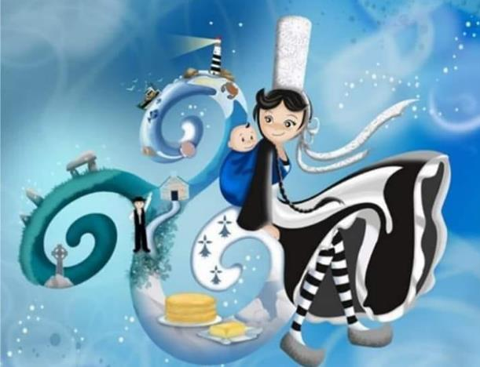
Diablesse en Furie en Ariège

Slide 2


Humour d’un Breton N°2

Slide 3

Mais
Cette diablesse veut
me manger

Slide 4
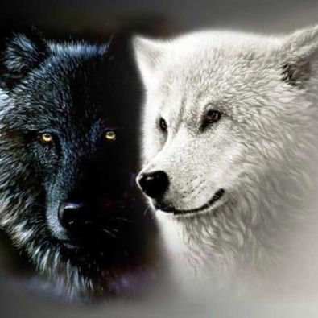

Slide 5


Slide 6


Slide 7
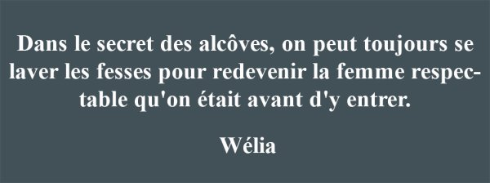

Slide 8


Slide 9
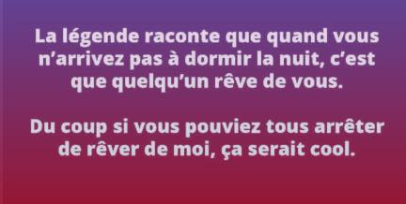
Oh oui tu en rêves de
moi la nuit ?

Slide 10


Slide 11


Slide 12


Slide 13


Slide 14


Slide 15

Mais je sais que tu m’adores
et que je te manque ma chérie

Slide 16


